Slide 1
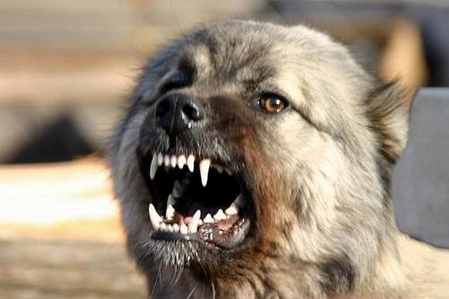
«Собачий кайф» - удовольствие или смерть?
Тема:

Slide 2
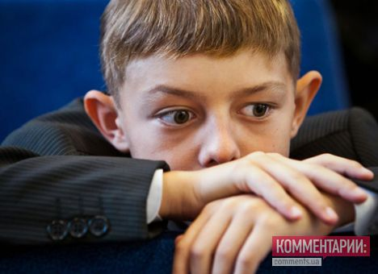
Игры с удушьем — умышленное перекрытие доступа кислорода к мозгу с целью вызвать кратковременный обморок и состояние эйфории.
Эта опасная забава встречается среди детей и подростков.

Slide 3
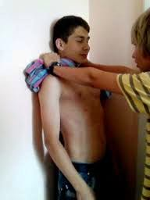
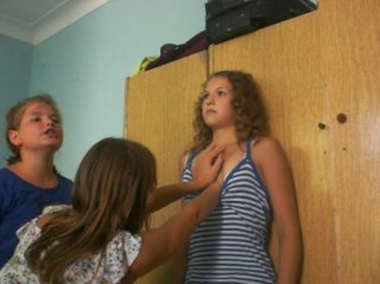
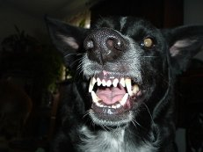
Имеется множество жаргонных названий этих игр из русских стоит упомянуть
«Собачий кайф» — за
сходство дыхания во время гипервентиляции с частым дыханием как у собаки

Slide 4
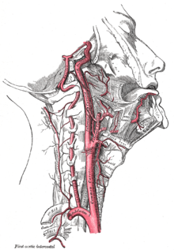
Жертва может испытывать мимолётные галлюцинации или сновидения, и приходить в сознание с краткосрочной потерей памяти и непроизвольными движениями рук и/или ног. Нормальное состояние, как правило, наступает в течение нескольких секунд, но эти мероприятия могут вызвать постоянную травму головного мозга или даже смерть, особенно если играть с удавкой

Slide 5
Говорят те, к то с этим сталкивался…
«На днях встретила сестру - у неё сын учится в седьмом классе. У них там новая мода - они играют в игру -поймай собачий кайф! Это когда встают друг против дружки и нажимают на сонные артерии, и отключаются на время....
И вот у них в классе одному сделали ,а он вот уже три дня в реанимации"сей кайф" ловит!»

Slide 6
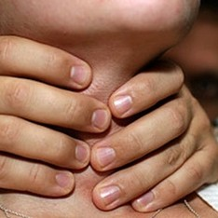
Нередко плата за такое «удовольствие» бывает весьма высока: инвалидность или даже смерть.

Slide 7
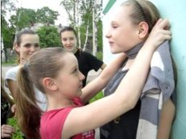
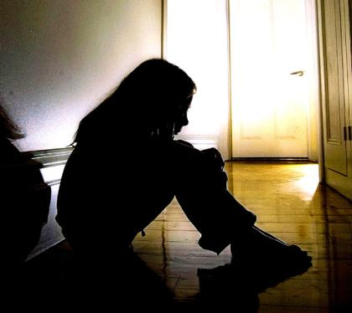
Достаточно просмотреть социальные сети, где подростки выставляют страшные видео и делятся опытом, раскрывают нюансы игры со смертью.
Нельзя сказать, что милиция бездействует: страшные сайты, где учат этой смертельной игре, регулярно блокируются, но невозможно уничтожить всю информацию о страшной забаве.

Slide 8

Чем опасны игры с удушьем?
Опасность игры в том, что она не просто не приносит желаемого удовольствия, но и чревата летальным исходом. Пытаясь испытать эйфорию от легкого передавливания сонной артерии, дети не всегда приходят в себя.

Slide 9
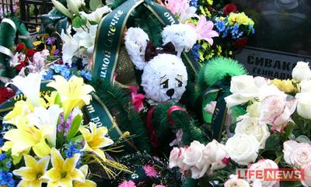
Для человеческого мозга гипоксия длительностью более 5 минут чревата тяжелой инвалидностью и даже смертью.
Кислородное голодание ведет к прекращению нормального функционирования мозговой деятельности
без ее полного восстановления.

Slide 10
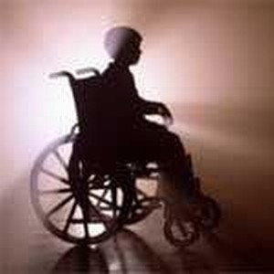
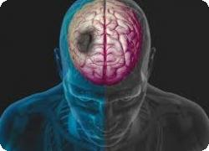
Дети, играющие в «собачий кайф», могут никогда не вернуться к полноценной жизни. Многие дети, практикующие «собачий кайф», умирают или остаются инвалидами.
При этом человек может выжить, но не подозревать, что часть его мозга уже погибла, что грозит ишемическим инсультом.

Slide 11

Медики предупреждают:
чем чаще человек практикует удушье, тем тяжелее последствия.
Нарушается
координация
движений,
пропадает
бдительность,
появляются
первые
признаки
инсульта.

Slide 12
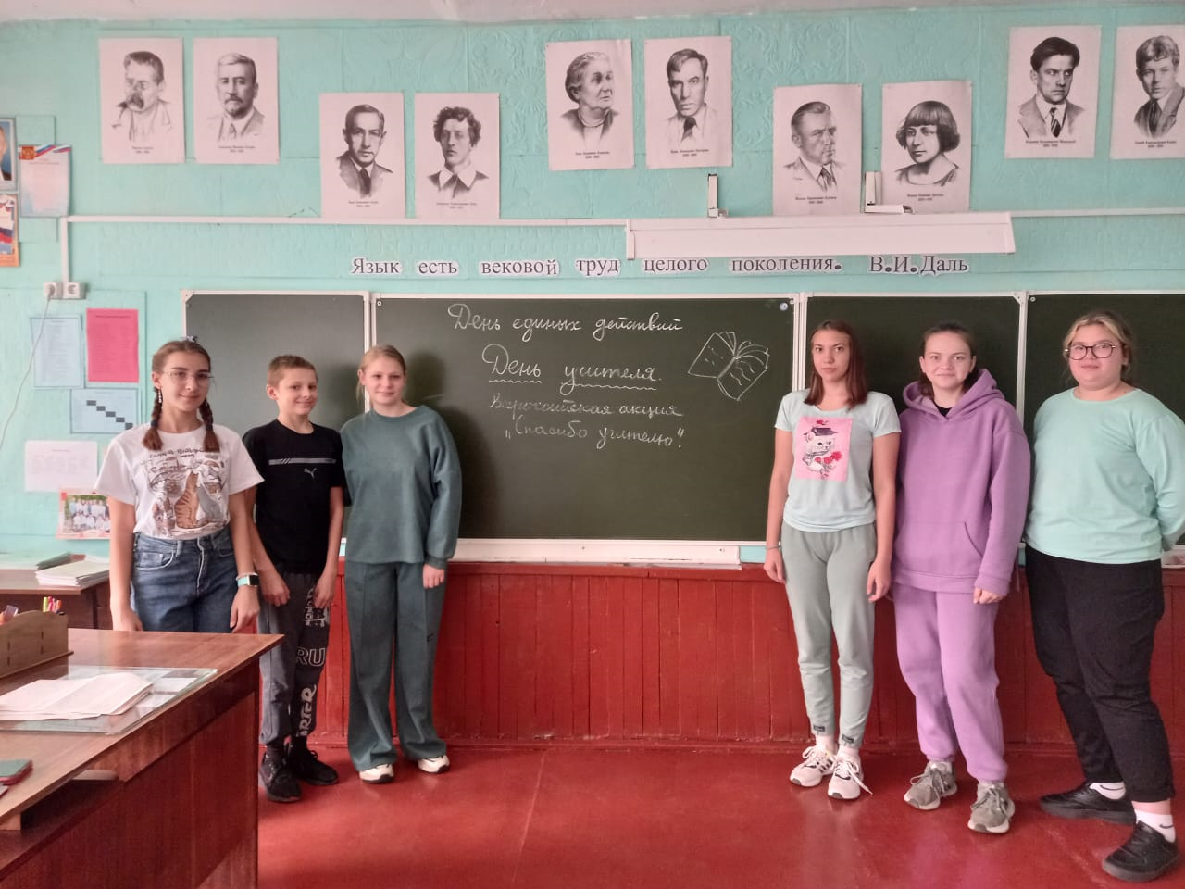
Сегодня ты здоров и счастлив!

Slide 13
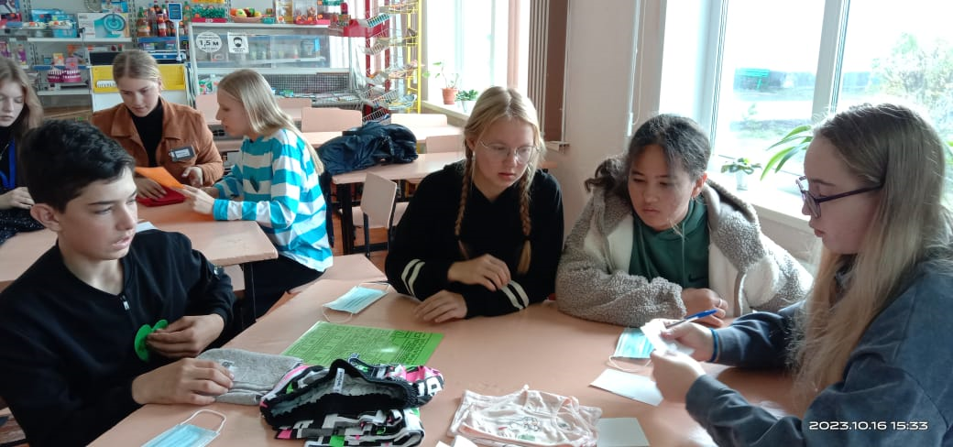
У тебя есть интересные увлечения!

Slide 14
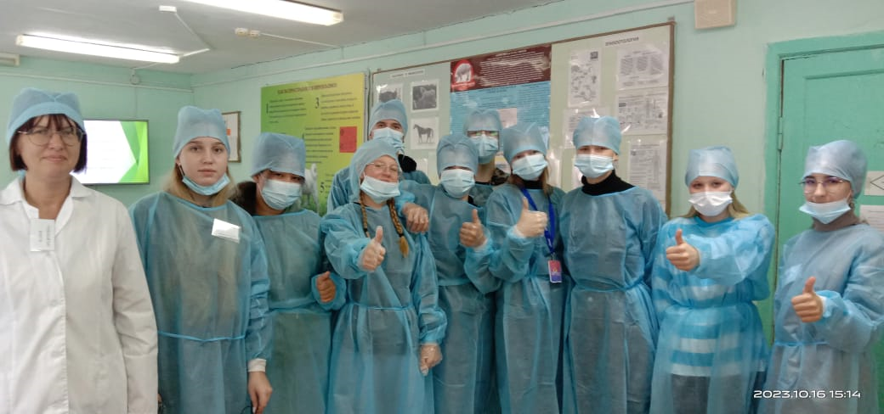
У тебя есть будущее!!!

Slide 15

Не лишай себя завтрашнего дня!

Slide 16


